Slide 1




Proporcionando aprendizagem prática e interativa com eficiência via CMS e soluções de IA
Talita Almeida
Júlia Paraguassu
Ricardo Tiecher
REALIZAÇÃO:

Slide 2
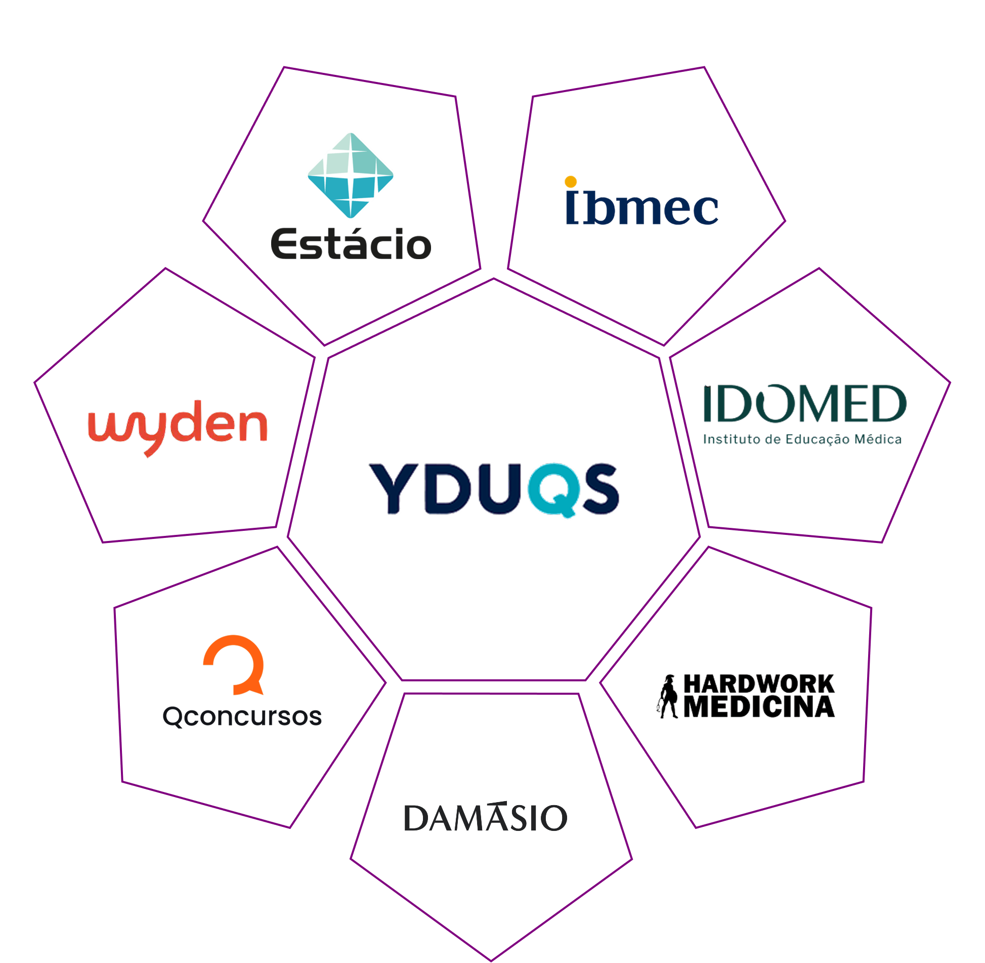

Contexto & Desafio
ENTRE OS
MAIORES GRUPOS
DE
EDUCAÇÃO
DO
BRASIL !
Presencial
Semipresencial
Educação a distância (EaD) com alto volume de produção de conteúdos digitais
Notes:
A YDUQS é um dos maiores grupos de educação do Brasil, com um volume crescente de produção de conteúdos para cursos de graduação e pós-graduação a distância.

Slide 3











Contexto & Desafio
OBJETIVOS
PROBLEMAS
Governança
Produção manual
Padronização
Gargalos e retrabalho
Qualidade
Escalar a produção do conteúdo digital
Fragmentação
Escalabilidade
Baixo controle
Personalização
Interatividade
Notes:
O processo anterior era altamente manual, fragmentado e dependente de ferramentas externas, o que gerava gargalos, retrabalho e pouco controle de qualidade.
O desafio era construir uma esteira eficiente de produção de conteúdo digital, com governança, padronização, qualidade e escalabilidade, atendendo diferentes áreas e produtos da empresa. Também era necessário modernizar a experiência de aprendizagem, garantindo personalização e interatividade.
Breve panorama do problema motivador
Dados ou fatos que evidenciem a “dor” a ser solucionada

Slide 4








Objetivo da Iniciativa
Eficiência operacional e a Qualidade do conteúdo
DESENVOLVER ESTEIRA DE PRODUÇÃO DE CONTEÚDO DIGITAL
Reduzir o tempo e custo de produção
Personalização e Integração com IA.
Autonomia e Agilidade.
Governança, Rastreabilidade e Controle das entregas.
Notes:
Objetivo principal (por que essa prática foi criada)
Relevância para a comunidade de Open Innovation
Nosso objetivo principal foi criar uma esteira de produção de conteúdo digital que fosse eficiente, rastreável e inovadora, com capacidade de escala para milhares de conteúdos. Isso foi viabilizado através da inovação aberta, co-criando soluções com parceiros estratégicos como Strapi, ClickUp e diversas soluções de IA. Com isso conseguimos:
Aumentar a eficiência operacional e a qualidade do conteúdo.
Reduzir o tempo e o custo de produção.
Possibilitar personalização e integração com IA.
Garantir governança, rastreabilidade e controle das entregas.
Empoderar os times com ferramentas que possibilitam autonomia e agilidade.

Slide 5
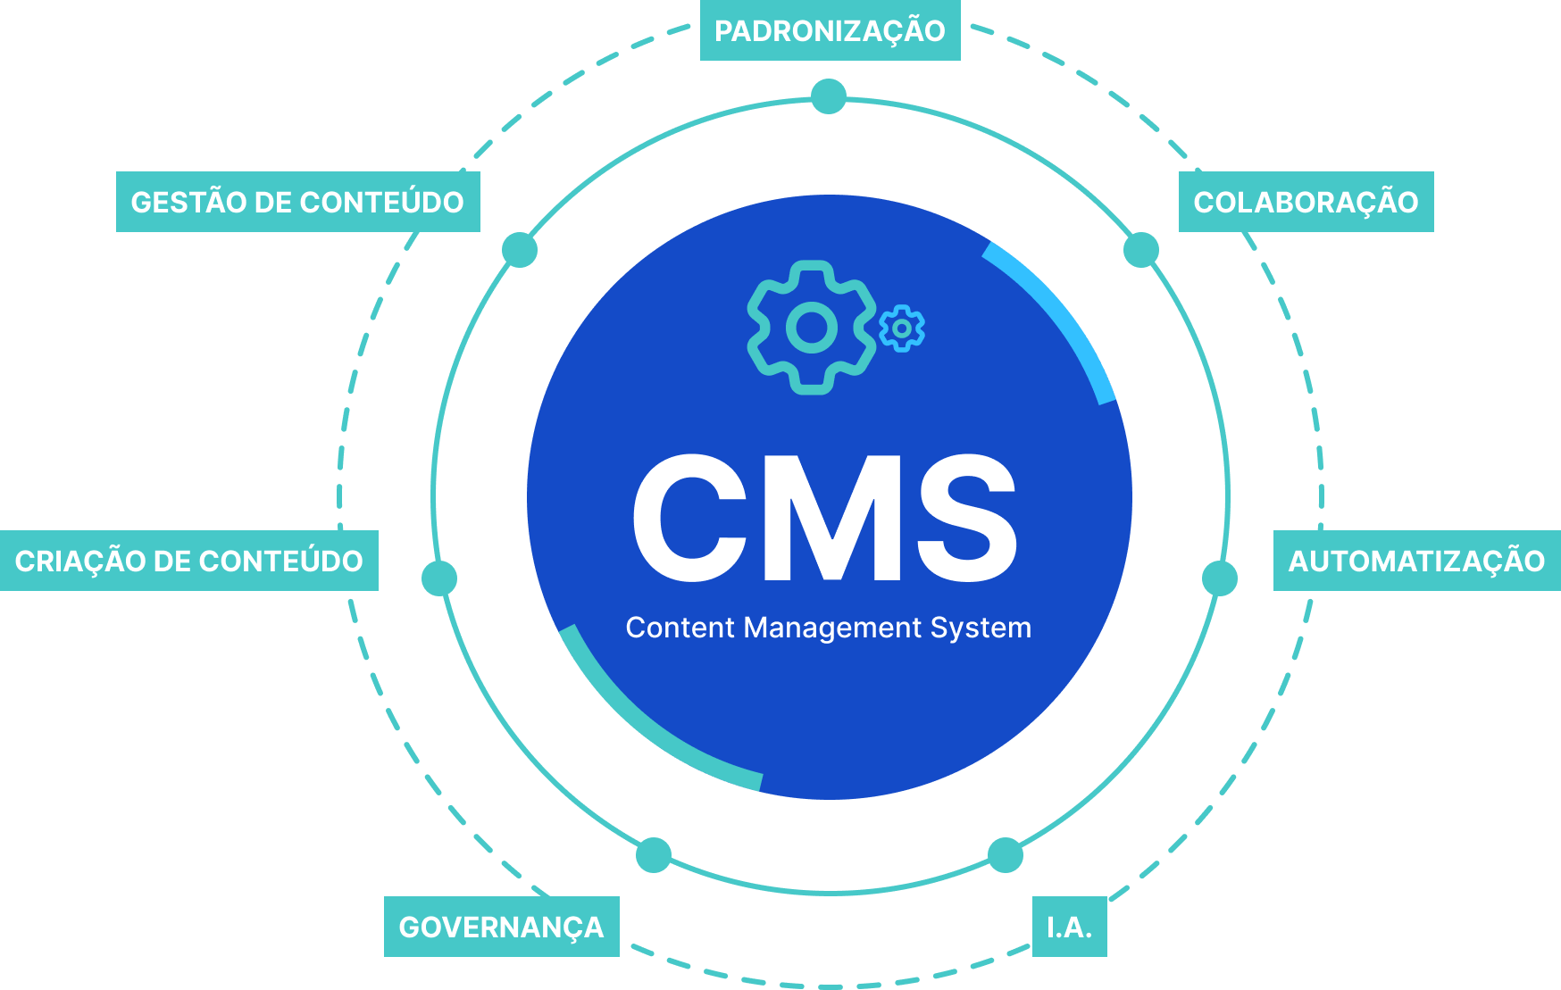

Tipo de Caso & Descrição da Prática
INOVAÇÃO EM PROCESSOS COM SUPORTE DE TECNOLOGIA.
Notes:
Descrição:
Foi desenvolvido um Content Management System (CMS) exclusivo para a YDUQS, voltado à criação e gestão de conteúdos educacionais digitais. A plataforma padroniza o processo de criação de temas, aplica templates conforme o tipo de conteúdo (graduação, pós, curso técnico), permite colaboração entre times, automatiza etapas com uso de IA e organiza a entrega dos conteúdos com governança.
A solução nasceu como uma POC (prova de conceito) e rapidamente ganhou tração interna, se tornando peça-chave na operação de conteúdo digital.
Descrição sucinta do que foi implementado

Slide 6






Originalidade & Inovação
CMS educacional personalizado
Componentes interativos e adaptativos
IA otimizando etapas de qualidade, design e escrita
Transposição automática de conteúdos
Correção e validação de fórmulas complexas com IA
Automatização através de templates

Slide 7



Colaboração & Engajamento
Liderança da Companhia
Acreditaram na proposta desde a fase de POC e patrocinaram a escalada do projeto.
Desenvolvimento e Design
Construção da solução de forma ágil e centrada no usuário.
O CMS foi desenvolvido de forma colaborativa, com ciclos curtos de feedback, priorização baseada em valor e testes constantes com usuários reais.
Time de Conteúdo (roteiristas, LXDs e revisores)
Atuando como usuários-chave no desenho e evolução da solução.

Slide 8

Demonstração de Resultados
23%
25%
Redução do tempo de produção
Redução nos custos por tema
KPIs & MÉTRICAS
160%
  29pts
Aumento do tempo de visualização de vídeos
Aumento do NPS

Slide 9



Escalabilidade & Replicabilidade
Arquitetura Modular & Design Systems
Permitem replicar o modelo para outros produtos e até outras instituições do grupo, impulsionando a inovação em larga escala.
CMS é uma ferramenta robusta e adaptável desenhado para suportar múltiplas áreas de conteúdo.
+5.000
Temas publicados
+1 milhão
Alunos

Slide 10


Lições Aprendidas & Recomendações Práticas
Lições Aprendidas
Recomendações
Validar com usuários desde o início é essencial.
Começar pequeno (POC) e escalar com base em valor é uma estratégia poderosa.
Times multidisciplinares entregam mais inovação.
A tecnologia sozinha não resolve: é preciso alinhamento cultural e patrocínio das lideranças.
Priorize automação de tarefas repetitivas.
Invista em IA para ampliar a capacidade dos times.
Não subestime o valor de uma boa governança.
Promova sempre ciclos rápidos de teste-aprendizado.

Slide 11



Encerramento & Contato
O CMS não é apenas uma ferramenta de produção ele é o fio condutor de todo o ecossistema de conteúdo, garantindo que todas as etapas da escrita do conteúdo à publicação ocorram dentro do mesmo ambiente, com rastreabilidade, consistência e possibilidade real de escalar. Com isso, estamos mais rápidos, mais eficientes integrando automações e IA em todo processo.
.
Talita Almeida
Product Manager
talita.almeida@ensineme.com.br
linkedin.com/in/talitapalmeida/

Slide 12
Obrigada!

